Slide 1

为何立志01：最根本的原因
从培养孩子自驱力的角度看（上篇）

Slide 2

自主的孩子
他不需要你催、不需要你盯、不需要你在后面推。
他自己设闹钟、自己规划时间、自己关掉手机。
2

Slide 3

不催不动的孩子
什么都好，就是不催不动。
作业要催、起床要催、练琴要催、洗澡要催。
你像人形闹钟，从早响到晚。
3

Slide 4
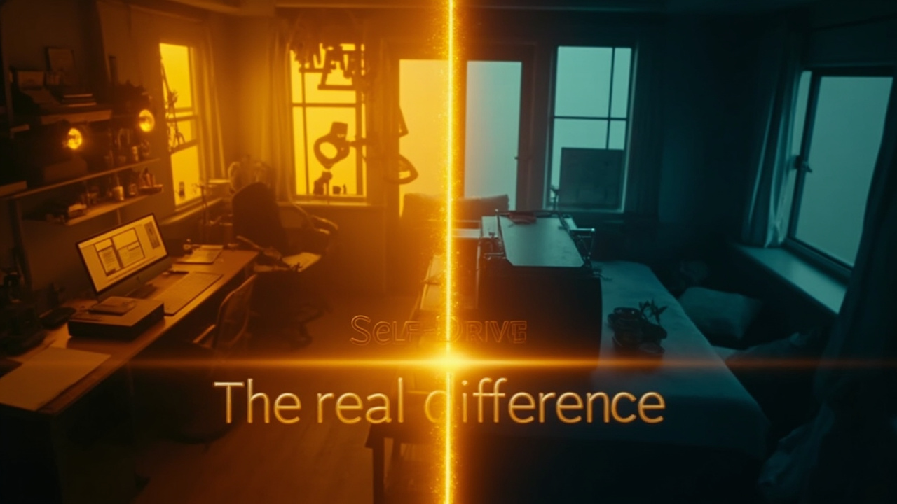
差别在哪里
两种画面，差别在哪里？
智商？性格？都不是。
真正的差别：一个孩子有自驱力，一个孩子没有。
4

Slide 5

职场两种人
你给他一个方向，他自己规划路径、主动找资源、主动复盘、主动迭代。
前者不需要管理，后者无法被管理。
5

Slide 6
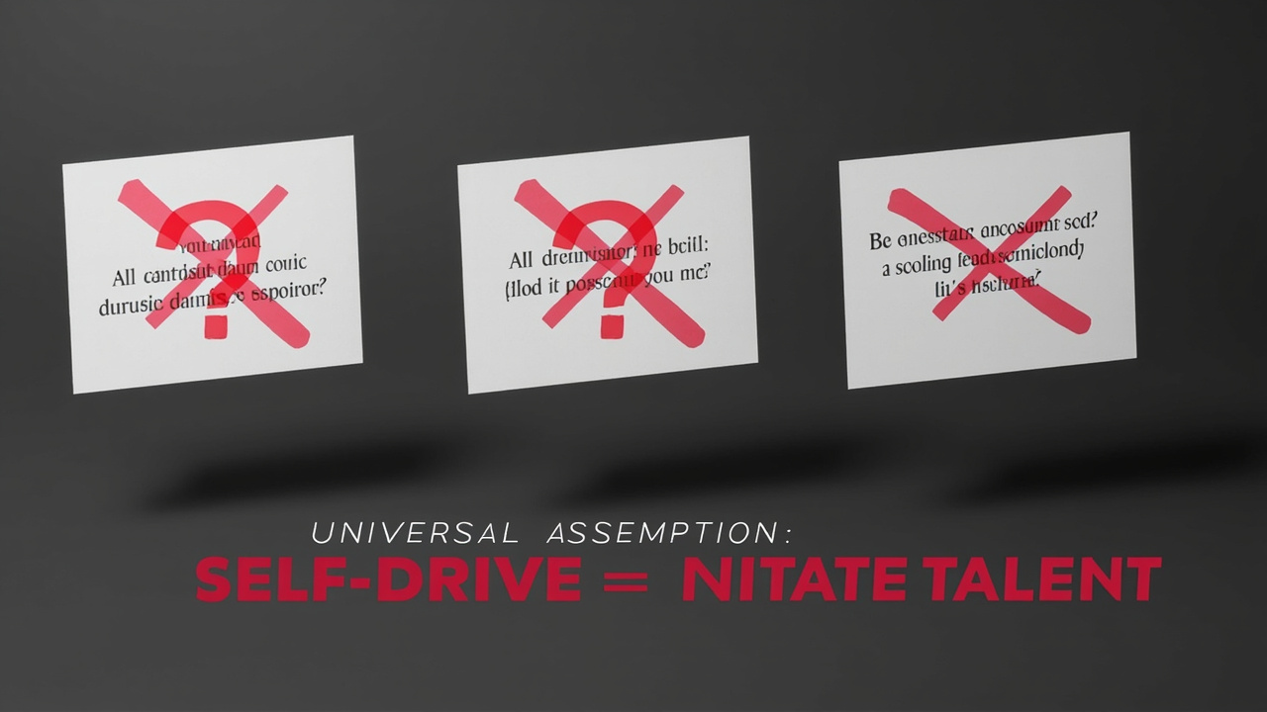
市面上怎么说
天生没有自驱力 / 靠逼出来 / 长大自然有
共同假设：自驱力＝天赋，有的人有，有的人没有。
6

Slide 7

误区一：天赋论
自驱力不是天赋，是一种被激活的状态。
他不是没有自驱力，只是没在学习上被激活。
7

Slide 8

火种
自驱力像火种，每个孩子心里都有。
区别只在于：有的被点燃了，有的被浇灭了。
8

Slide 9
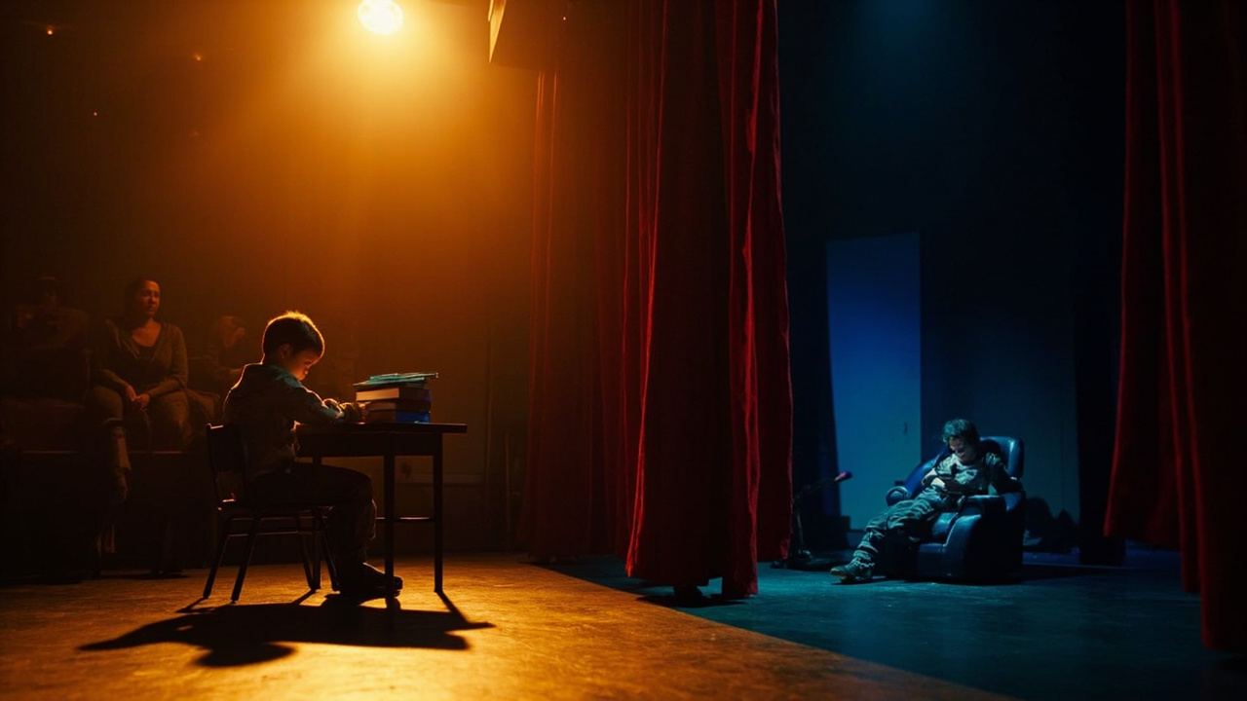
误区二：逼迫论
逼出来的自驱力，本质上是一场表演。
他在演给你看。压力消失，立刻停摆。
9

Slide 10
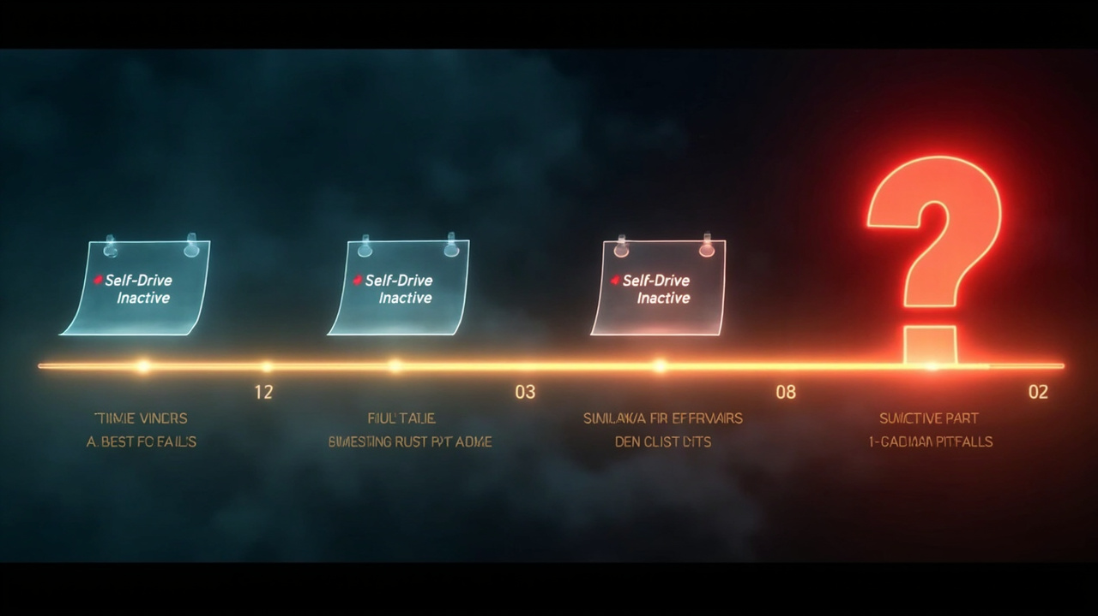
误区三：等待论 + 上篇总结
没在小时候养成的东西，不会在大的时候自动出现。
自驱力不是自动解锁的装备。
▎ 上篇总结：三大误区
① 天赋论 ② 逼迫论 ③ 等待论
10

Slide 11

中篇预告
三大误区的错误，是把自驱力当外部输入而非内部点燃。
中篇：自驱力的第一性原理是什么？
它和志向的关系是什么？

